Slide 1
Мақсаты: оқушылардың инженерлік дағдыларын қалыптастыру, STEM-білім беруді насихаттау, озық тәжірибемен алмасу және шығармашылық белсенділігін дамытуға ықпал ету.
2021 жылдың 13 сәуір мен 6 мамыр аралығында Мейкатон екі кезеңде өтеді:
1 кезең: 2021 жылдың 30 сәуіріне дейін makeathon.kz сайтында өтінімдер мен жұмыстар қабылданады.
2 кезең: 2021 жылдың 4,5, 6 мамыр айында Мейкатон қашықтықтан электроника және робототехника бағыттары бойынша өтеді. Қатысушылар жобаны тақырыпқа сәйкес дайындап, оны ZOOM платформасында көрсетуі қажет. Жоба «Болашақ қаласы» тақырыбына сай болуы тиіс.
Makeathon.kz

Slide 2
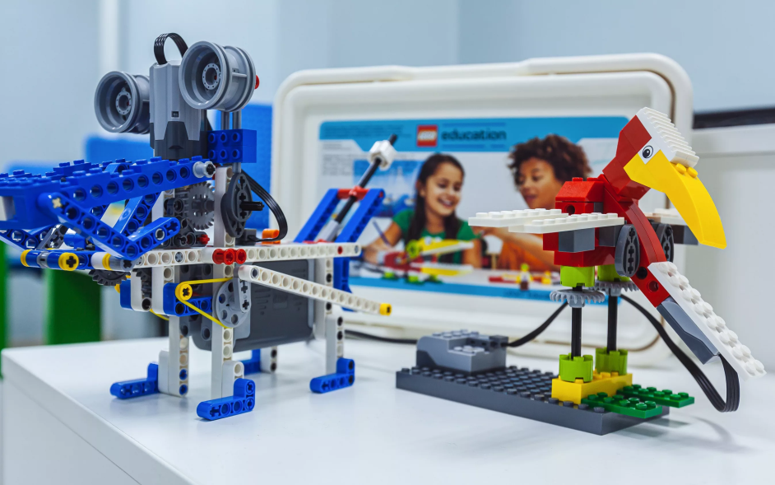
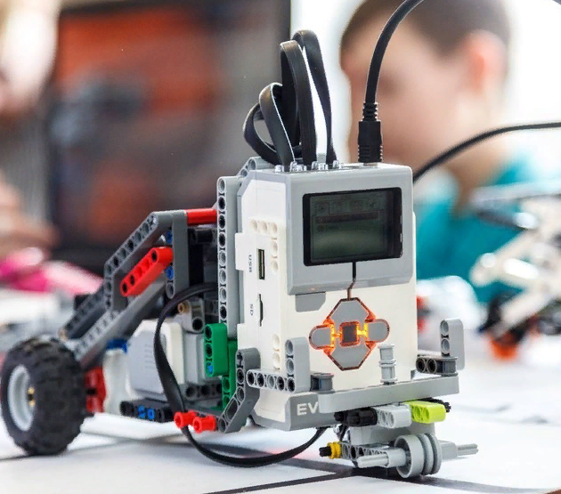
Мейкатонда жарыс келесі бағыттар бойынша өтеді:
Мектепке дейін (4-5 жас аралығы):
Құрастыру
Кіші топ (6-9 жас аралығы):
Құрастыру және робототехника
Орта топ (12-14 жас аралығы):
Электроника және робототехника
2D дизайн
Жоғарғы топ (15-16 жас аралығы):
Электроника және робототехника
Анимация және бейнероликтер жасау
Веб-дизайн
3D модельдеу және шығару
Гидропоника
Колледж студенттері (15-16 жас аралығы):
Электроника және робототехника
Анимация және бейнероликтер жасау
Веб-дизайн
3D модельдеу және шығару
Гидропоника
Қатысушыға тақырыптар мен тапсырмалар makeathon.kz сайтында «Жұмыстарды тіркеу және ұсыныс қабылдау» бөлімінде беріледі.
Мейкатонды өткізу ережелері мен мерзімдері туралы барлық ақпарат makeathon.kz сайтында орналастырылған.

